Slide 1

广东能态科技投资有限公司
Guangdong ENECO POWER Science and Technology Co., Ltd
扩产盘古计划
2017年5月28日
报告人：陈凯

Slide 2
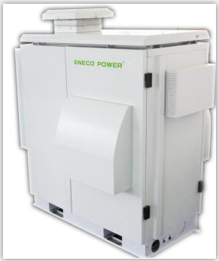
2017年4月品质月报目录
1.盘古计划概述
2.厂内现状分析
3.流水线设计
4.场地规划
5.人力配置及投资回报

Slide 3
1.盘古计划概述
1.目标：1000台/月
2.机型：MRFC-2
3.客户群：需要使用电但由于地理位置/气候因素不适合拉电网的单位，如中国铁塔，岛屿等。
4.市场前景：目前很多客户群需要使用此类设备供电，优点明显，灵活性高，可有效弥补电网的一些先天缺陷。成本远低于电网拉电缆的成本，达到安全，可靠，环保，便捷。

Slide 4
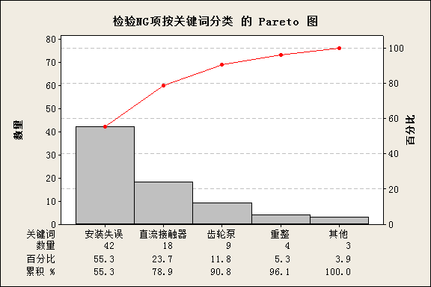
2.厂内现状分析
1.目前厂内产能月30台/班，人员6人。
2.全程全手工打造，对人员要求，材料公差等等要求比较高。
3.效率低下，出错率比较高，如下4月份统计所示。
4.要改变此现象并提升产能以达到盘古计划的量，必须引入自动化或半自动化设备。
5.一些非关键零部件可委外加工，如线材等。

Slide 5
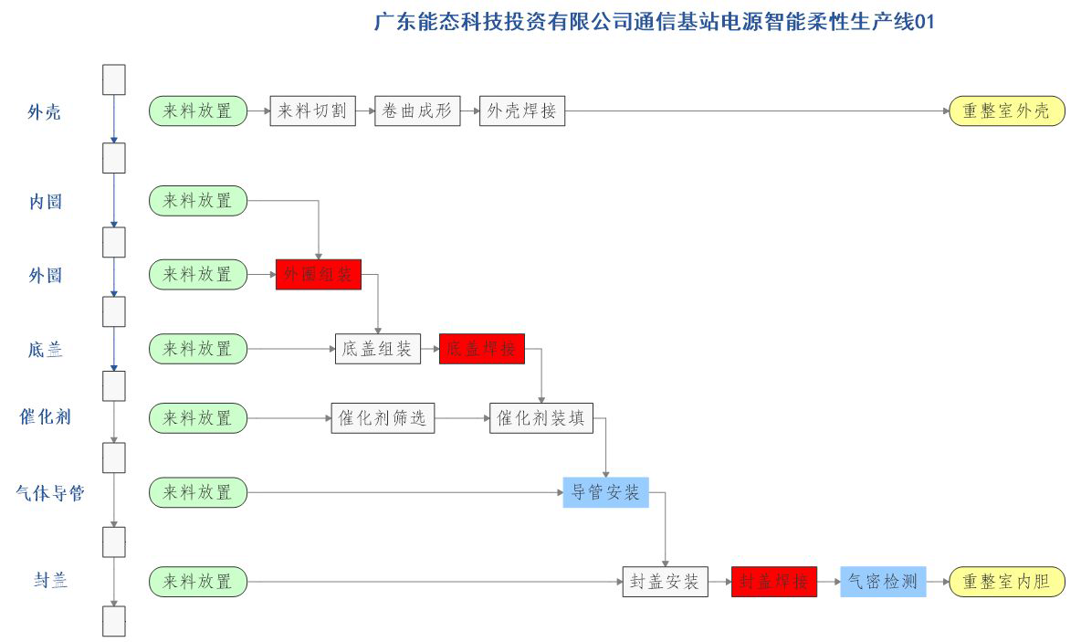
3.流水线设计-半成品加工

Slide 6
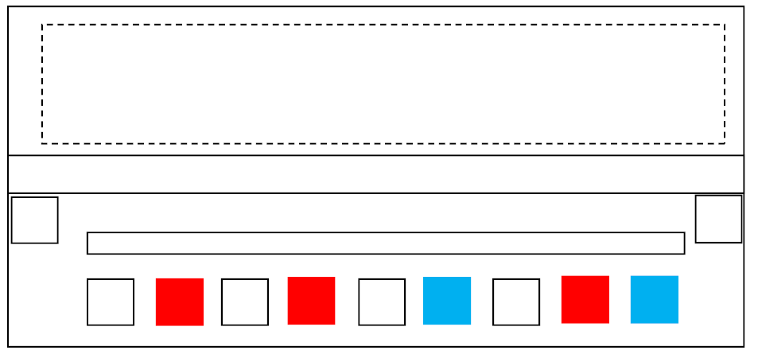
3.流水线设计-半成品加工
1.生产线规划
1.1 重整室内胆生产、外壳生产在同一条生产线上（线体长度初步设计为20米），半成品经由AGV 输送往半成品组装区。
1.2 预留其他半成品加工生产线1 条。
2.车间布局规划
2.1 上半部分：生产线预留区（可预留一条生产线的位置）
2.2 中间过道：为人行通道，可预留为AGV 通道，供来料自动化使用。
2.3 下半部分：
（1）重整室内胆以及外壳生产线，左上角设置来料存放区。
（2）红色方框为机器人，蓝色方框为人工，无色方框为存放区或自动化设备。
（3）从左至右，依次代表各工艺流程。
（4）右上角设置半成品暂存区，供AGV 取件。
（5）另设人工1 名，负责上料。

Slide 7
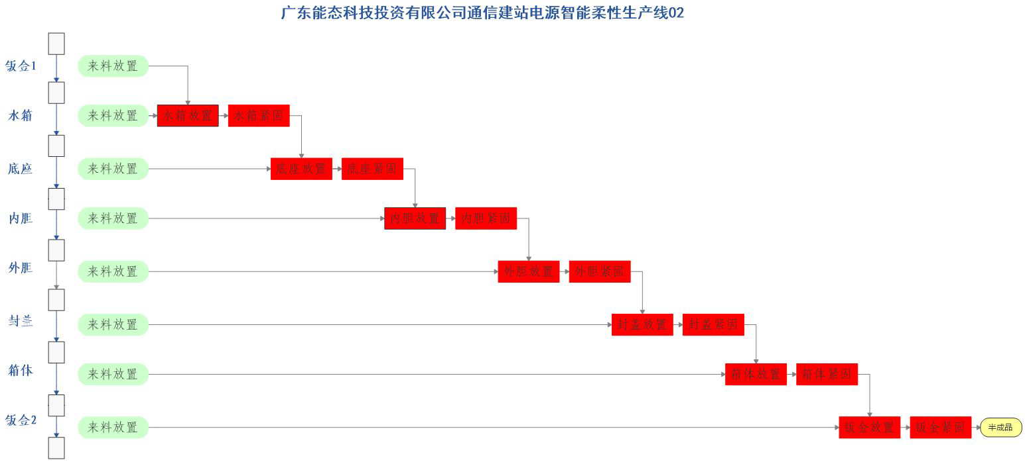
3.流水线设计-半成品组装

Slide 8
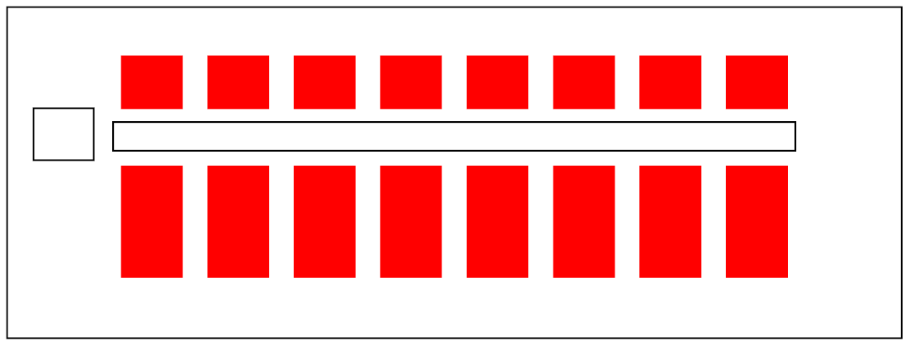
3.流水线设计-半成品组装
1.生产线规划
1.1 半成品组装线1 条，前、后端为AGV 上下料。
1.2 生产线前端设置外壳（即钣金1）缓冲区。
2.车间布局规划
2.1 红色正方形为紧固机器人部分，含震动盘等自动化设备。
2.2 红色长方形为组装机器人部分，含来料放置区域。

Slide 9
3.流水线设计-电气/测试
电气安装：
1.工艺规划
1.1 电工完成电气安装工序。
1.2 设专人质检。
2.生产线规划
2.1单人工作站模式。
2.2AGV 自动运输产品。
3.车间布局规划
综合考虑生产效率、AGV 通行、工作站配置等，合理布局。
成品测试：
1.工艺规划
1.1 AGV 运输至固定位，人工添加燃料。
1.2 成品测试2-3 小时。
2.生产线规划
采取AGV 运输、固定成品检测站模式。
3.车间布局规划
综合考虑生产效率、AGV 通行、工作站配置等，合理布局。
成品仓储：
设置缓存区，AGV 运输。

Slide 10
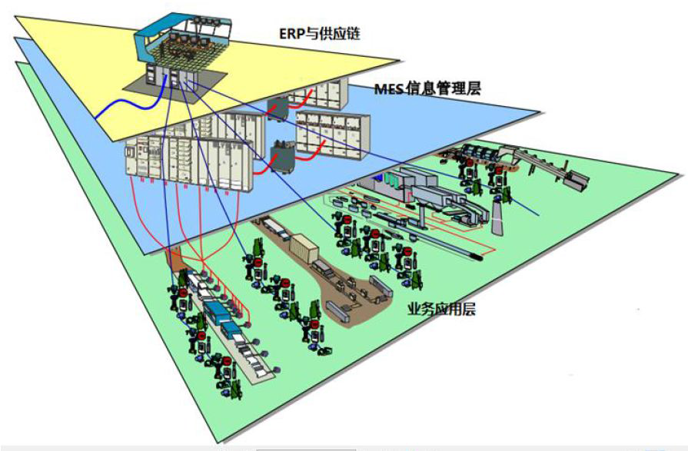
3.流水线设计-系统管理
1.系统管理模式串联各个部门，如图所示。
2.使用二维码方式将过程各个阶段反馈到系统中，可清晰发现异常/滞后点。

Slide 11
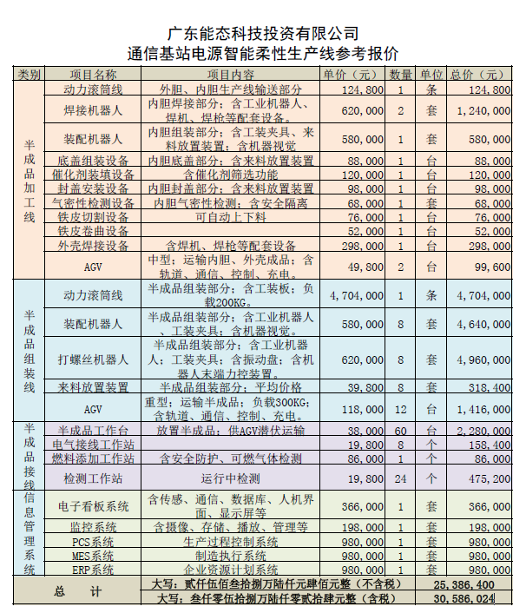
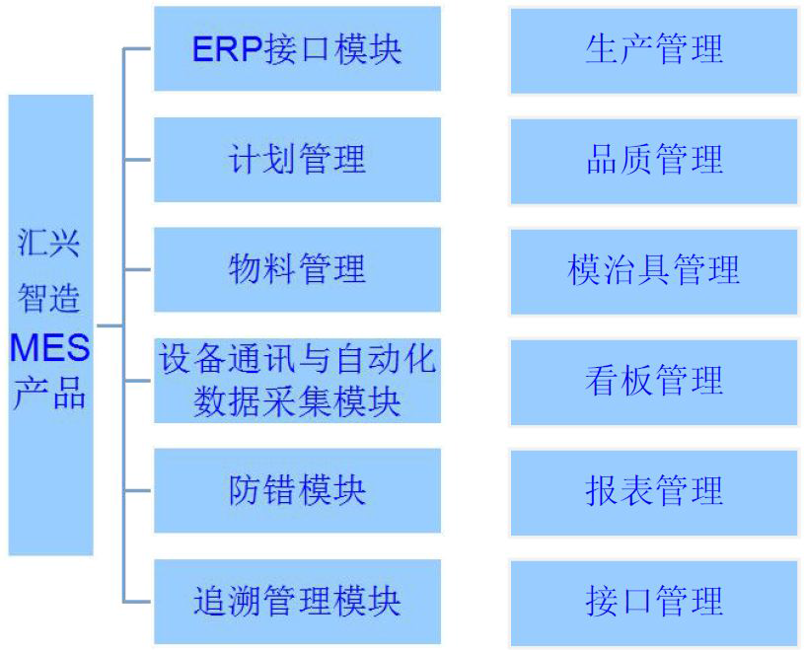
3.流水线设计-报价
1.整体方案报价在30.6KK左右。
2.建成后可按照上述系统统一管理，串联各部门。

Slide 12
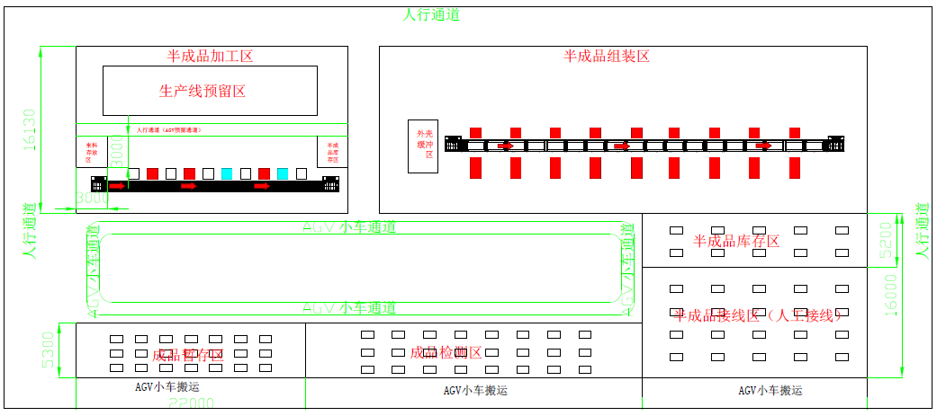
4.厂房示意图
车间长80米，宽32米

Slide 13
5.人力配置及投资回报
序号 | 人力 | 单班 | 两班制
1 | 组装工 | 10 | 20
5 | 替补 | 2 | 4
6 | 班长 | 1 | 2
7 | 文员 | 1 | 2
8 | 现场工程师 | 1 | 2
9 | 品质工程师 | 1 | 2
10 | 主管 | 1 | 2
11 | 经理 | 1 | 1
 | 汇总 | 18 | 35
1.总人力如右所示，总计35人次。
2.扩产后一线人员的节省比较大，但人力回报可在3年左右将投资回报收回。
3.同时自动化产线会避免一些质量上的状态。
序号 | 类别 | 人数 | 周期 | 产量 | 工资 | 人力成本 | 备注
1 | 人工 | 6 | 月 | 25 | 5000 | 40000 | 现状
2 | 人工 | 200 | 月 | 1000 | 5000 | 1600000 | 折算情况
3 | 人工 | 200 | 年 | 12000 | 60000 | 19200000 | 折算情况
4 | 人工 | 20 | 年 | 12000 | 60000 | 1200000 | 人力需求
5 | 人工 | 180 | 年 | 12000 | 60000 | 10800000 | 人力节省
6 | 投资 |  | 一次性 | 12000 |  | 30586024
结论：投资回报周期约3年

Slide 14
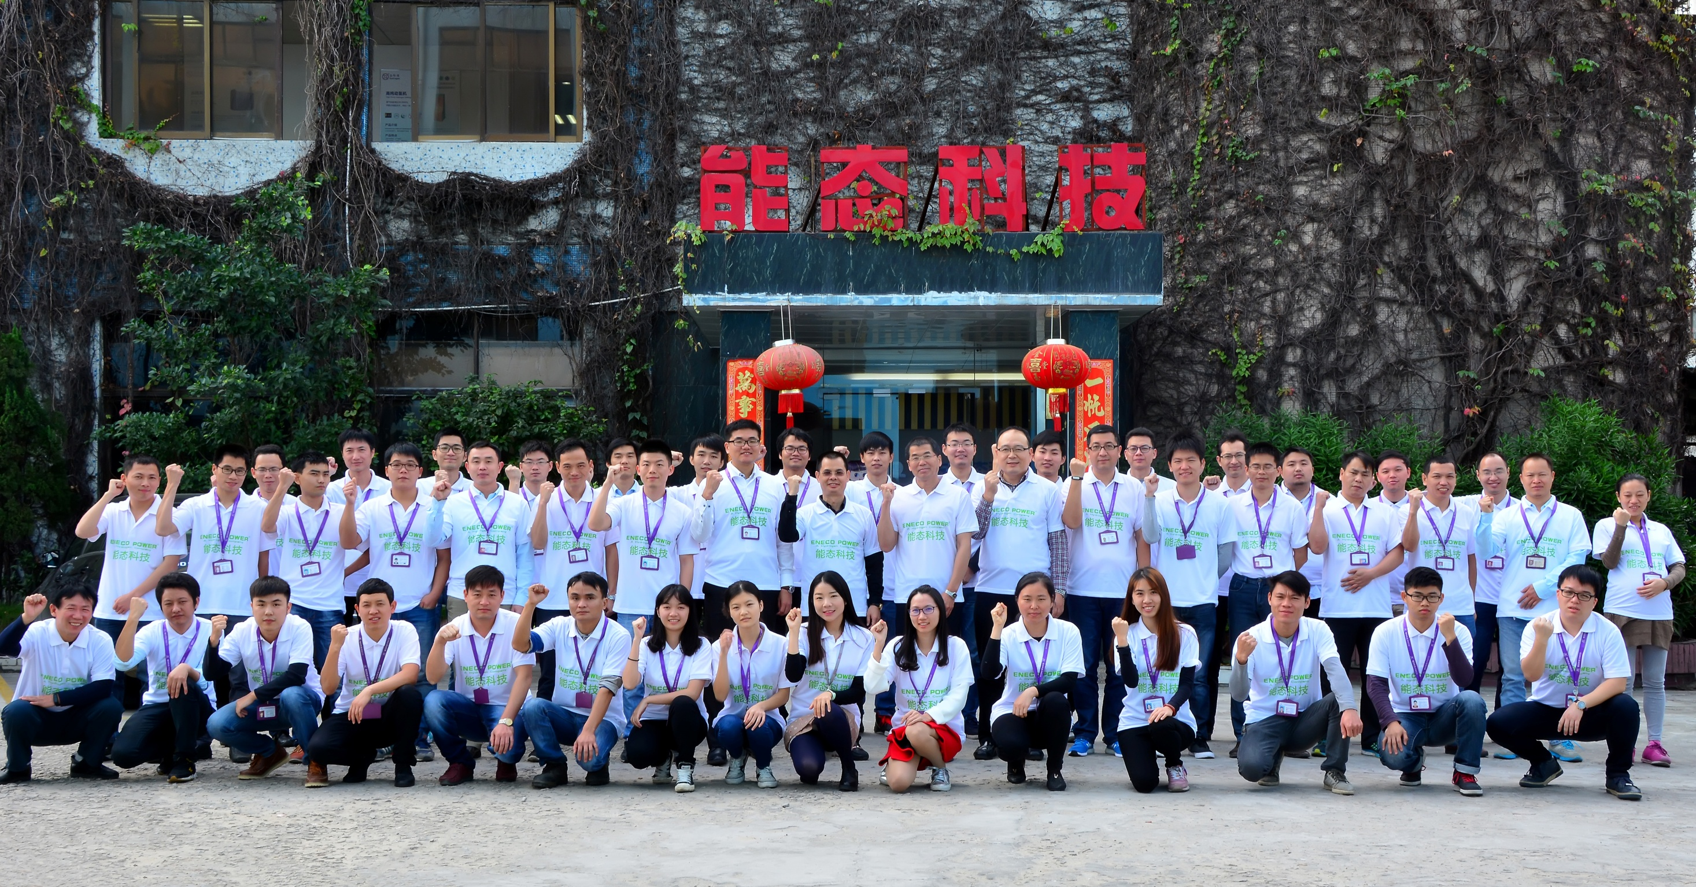

让绿色动力无处不在
Making the Green Power Everywhere

